Slide 1
Java zaawansowana
Arkadiusz Stankiewicz

Slide 2
PLAN ZAJĘĆ
Lekcja 1
Wprowadzenie do platformy Spring oraz Spring Core
Lekcja 2
Wprowadzenie do Spring boot, wstrzykiwanie zależności, pliki konfiguracyjne
Lekcja 3
Wykorzystanie Spring Web, protokół HTTP, wyjątki w aplikacji REST
Lekcja 4
Wykorzystanie bazy danych w aplikacji REST, wyjaśnienie pojęć JDBC, CRUD, ORM, JPA
Lekcja 5
Kontynuacja baz danych w projekcie, paginacja
Lekcja 8
Bezpieczeństwo w aplikacjach Spring
Lekcja 6
Wprowadzenie do architektury mikroserwisowej
Lekcja 7
Kontynuacja architektury mikroserwisowej

Slide 3
Spring Web MVC – kluczowe funkcjonalności
Obsługa wyjątków
Jaką klasę wykorzystujemy do obsługi wyjątków?

Slide 4
Spring – rozwój projektu
Po co nam kontroler a po co serwis?
@RestController
@Service

Slide 5
Spring Data JPA
Co to jest JPA?

Slide 6
Spring Data JPA
Co to jest Hibernate?

Slide 7
Spring Data JPA
Co to jest ORM?

Slide 8
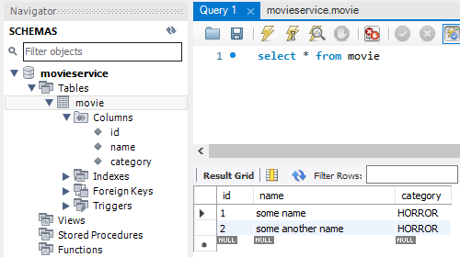
Spring Data JPA
Wyjaśnienie prezentowanej bazy danych MySQL

Slide 9
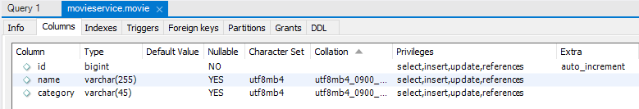
Spring Data JPA
Wyjaśnienie prezentowanej bazy danych MySQL

Slide 10
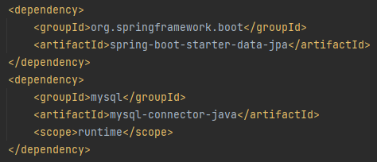
Spring Data JPA
Nowe dependencje
Dependencja zawierająca Spring Data JPA oraz Hibernate’a. Dostarcza nam wszystkie potrzebne implementacje.

Slide 11
Spring Data JPA
Nowe dependencje
Dependencja zawierająca Spring Data JPA oraz Hibernate’a. Dostarcza nam wszystkie potrzebne implementacje.
Driver MySQL’owy potrzebny aby podłączyć się do bazy danych. Ta dependencja różni się zależnie od używanej bazy danych.

Slide 12
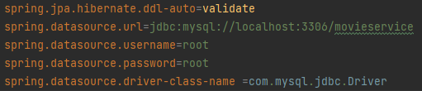
Spring Data JPA
Zmiany w application.properties
Sposób inicjalizacji bazy danych za pomocą hibernate’a. Wyróżniamy 5 wartości: validate, update, create, create-drop, none

Slide 13
Spring Data JPA
Zmiany w application.properties
Sposób inicjalizacji bazy danych za pomocą hibernate’a. Wyróżniamy 5 wartości: validate, update, create, create-drop, none
Adres do bazy danych

Slide 14
Spring Data JPA
Zmiany w application.properties
Sposób inicjalizacji bazy danych za pomocą hibernate’a. Wyróżniamy 5 wartości: validate, update, create, create-drop, none
Adres do bazy danych
Nazwa użytkownika

Slide 15
Spring Data JPA
Zmiany w application.properties
Sposób inicjalizacji bazy danych za pomocą hibernate’a. Wyróżniamy 5 wartości: validate, update, create, create-drop, none
Adres do bazy danych
Nazwa użytkownika
Hasło

Slide 16
Spring Data JPA
Zmiany w application.properties
Sposób inicjalizacji bazy danych za pomocą hibernate’a. Wyróżniamy 5 wartości: validate, update, create, create-drop, none
Adres do bazy danych
Nazwa użytkownika
Hasło
Driver bazodanowy (ten który dodaliśmy w pom.xml)

Slide 17
Spring Data JPA
Zmiany w modelu
W przypadku klas modelowych, tworzymy je tak samo jak w przypadku klasycznego JPA czyli za pomocą adnotacji @Table, @Entity, @Id, @Column itp..
@Table oraz @Entity służą do określenia nazwy tabeli, oraz oznaczenia klasy jako encji odwołującej się do danej tabeli. Jeżeli klasa nazywa się tak samo jak tabela, to adnotacja @Table nie jest potrzebna

Slide 18
Spring Data JPA
Zmiany w modelu
W przypadku klas modelowych, tworzymy je tak samo jak w przypadku klasycznego JPA czyli za pomocą adnotacji @Table, @Entity, @Id, @Column itp..
@Table oraz @Entity służą do określenia nazwy tabeli, oraz oznaczenia klasy jako encji odwołującej się do danej tabeli. Jeżeli klasa nazywa się tak samo jak tabela, to adnotacja @Table nie jest potrzebna
@Id oznacza nasze pole jako klucz główny.

Slide 19
Spring Data JPA
Zmiany w modelu
W przypadku klas modelowych, tworzymy je tak samo jak w przypadku klasycznego JPA czyli za pomocą adnotacji @Table, @Entity, @Id, @Column itp..
@Table oraz @Entity służą do określenia nazwy tabeli, oraz oznaczenia klasy jako encji odwołującej się do danej tabeli. Jeżeli klasa nazywa się tak samo jak tabela, to adnotacja @Table nie jest potrzebna
@Id oznacza nasze pole jako klucz główny.
@Column określa dane pole jako kolumnę bazodanową. Jeżeli nazwa pola jest taka sama jak nazwa kolumny, wtedy adnotacja nie jest potrzebna

Slide 20
Spring Data JPA
Zmiany w modelu
W przypadku klas modelowych, tworzymy je tak samo jak w przypadku klasycznego JPA czyli za pomocą adnotacji @Table, @Entity, @Id, @Column itp..
@Table oraz @Entity służą do określenia nazwy tabeli, oraz oznaczenia klasy jako encji odwołującej się do danej tabeli. Jeżeli klasa nazywa się tak samo jak tabela, to adnotacja @Table nie jest potrzebna
@Id oznacza nasze pole jako klucz główny.
@Column określa dane pole jako kolumnę bazodanową. Jeżeli nazwa pola jest taka sama jak nazwa kolumny, wtedy adnotacja nie jest potrzebna
@GeneratedValue w połączeniu z @Id automatycznie generuje nam Id

Slide 21
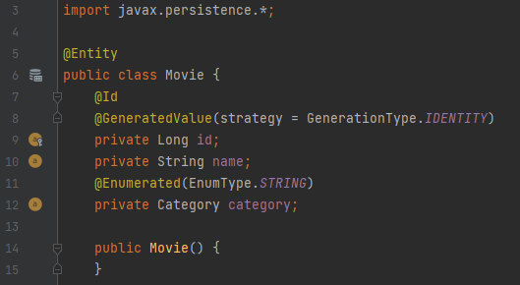
Spring Data JPA
Przykładowy model
Dwie adnotacje na które warto zwrócić uwagę to @GeneratedValue oraz @Enumerated.
W tej pierwszej została wykorzystana strategia, która pozwoli nam generować id na podstawie reguły z bazy danych. Są jeszcze inne opcje, m.in. Generowanie za pomocą sekwencji.

Slide 22
Spring Data JPA
Przykładowy model
Dwie adnotacje na które warto zwrócić uwagę to @GeneratedValue oraz @Enumerated.
W tej pierwszej została wykorzystana strategia, która pozwoli nam generować id na podstawie reguły z bazy danych. Są jeszcze inne opcje, m.in. Generowanie za pomocą sekwencji.
Klasy typu Enum domyślnie w bazie danych zapisywane są w formie numerycznej, jako pozycja wystąpienia danej wartości w klasie. Jest to o tyle problematyczne, że w javie możemy bez większych przeszkód w ramach refactoru kodu zmienić ich kolejność. Oczywiście baza danych nie zmieni wartości. Rozwiązaniem tego jest właśnie ta adnotacja, która zmienia formę numeryczną na odpowiednik Stringa i zapisuje całą wartość (np. HORROR).

Slide 23
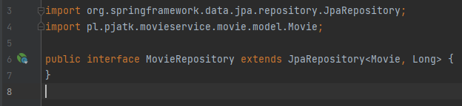
Spring Data JPA
Zupełnie nowym typem klas będzie dla nas interfejs rozszerzający JpaRepository<T, ID>, gdzie pod znakiem T rozumiemy naszą encję, natomiast pod ID typ danych który reprezentuje id w encji.
Nowy interfejs rozszerzający JpaRepository

Slide 24
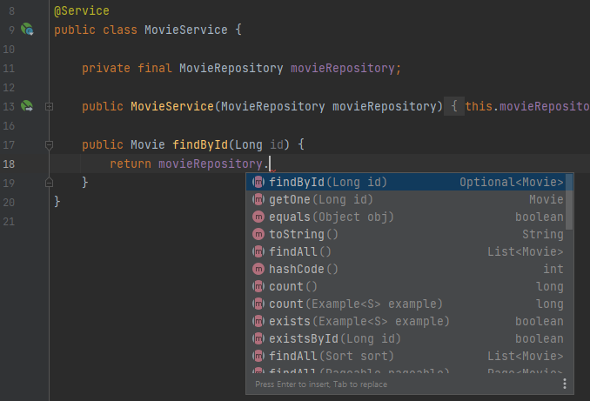
Spring Data JPA
Zupełnie nowym typem klas będzie dla nas interfejs rozszerzający JpaRepository<T, ID>, gdzie pod znakiem T rozumiemy naszą encję, natomiast pod ID typ danych który reprezentuje id w encji.
Dzięki Springowi, tworząc jedynie interfejs dostajemy ogromny zestaw funkcjonalności, które działają bez żadnych dodatkowych implementacji
Nowy interfejs rozszerzający JpaRepository

Slide 25
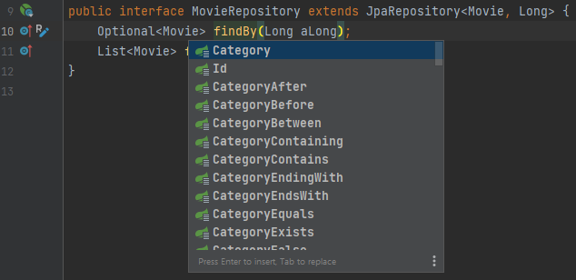
Spring Data JPA
Zupełnie nowym typem klas będzie dla nas interfejs rozszerzający JpaRepository<T, ID>, gdzie pod znakiem T rozumiemy naszą encję, natomiast pod ID typ danych który reprezentuje id w encji.
Dzięki Springowi, tworząc jedynie interfejs dostajemy ogromny zestaw funkcjonalności, które działają bez żadnych dodatkowych implementacji
Poza już dostarczonymi metodami, możemy korzystać z „Query methods”. Obsługa zapytania będzie tworzona na podstawie nazwy metody oraz dostarczonych parametrów.
Nowy interfejs rozszerzający JpaRepository

Slide 26
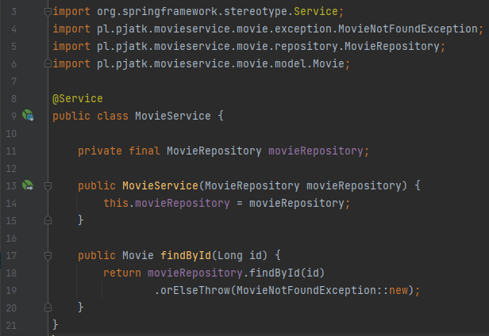
Spring Data JPA
Wykorzystanie repozytorium w serwisie
Z MovieRepository korzystamy analogicznie jak w przypadku każdej innej klasy zarządzanej przez Springa – wstrzykujemy zależność i wszystko działa.
Klasa MovieRepository może, ale nie musi zawierać adnotacji @Repository, ponieważ jej Springowa implementacja już ją posiada.

Slide 27
Dziękuję
Arkadiusz Stankiewicz

